Slide 1


Chào mừng các con đến với tiết học vần

Slide 2
um
up

Slide 3
um
up
u
m
u
p

Slide 4
Thứ …. ngày … tháng …. năm …..
Tiếng Việt
Bài 52: um - up

Slide 5
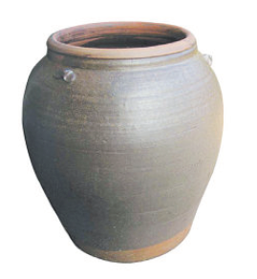
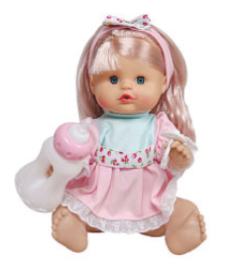
búp bê
chum
up
um

Slide 6
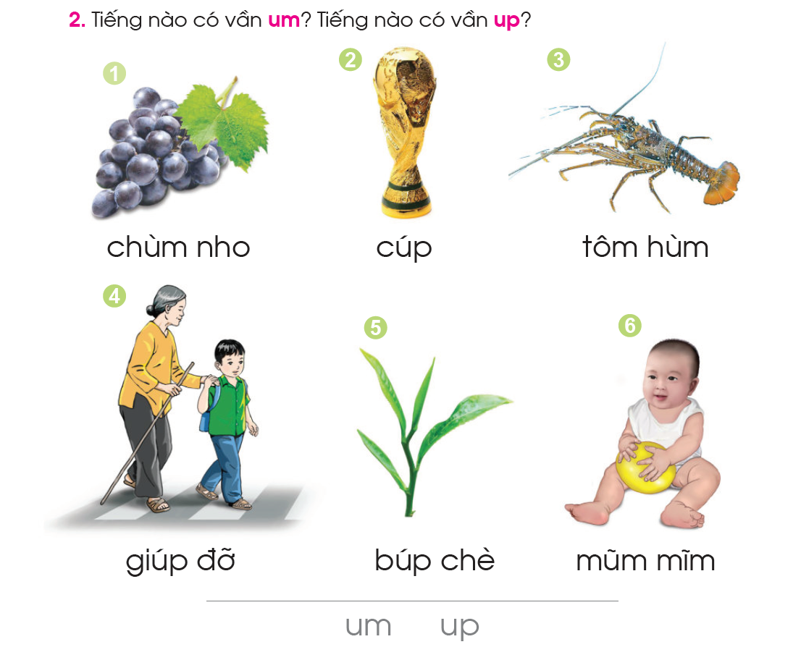

Slide 7
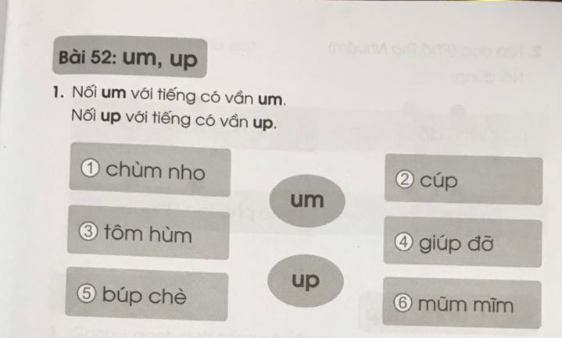

Slide 8
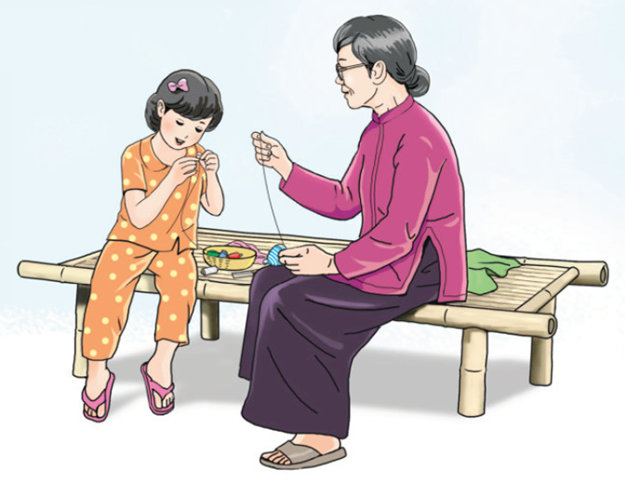

Slide 9
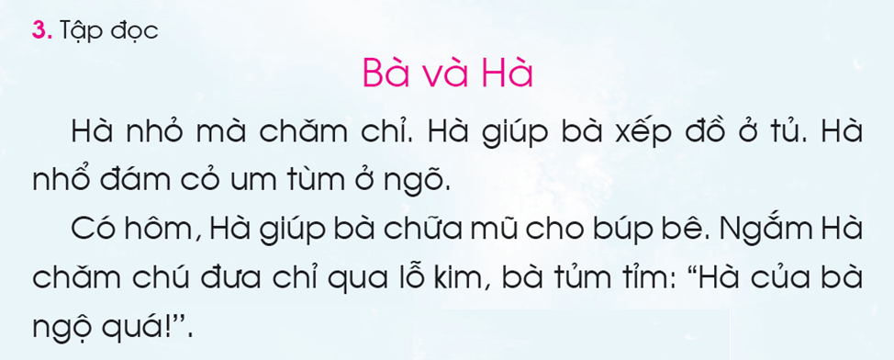


Slide 10
1
2
3
4
5
6

Slide 11
1
2

Slide 12
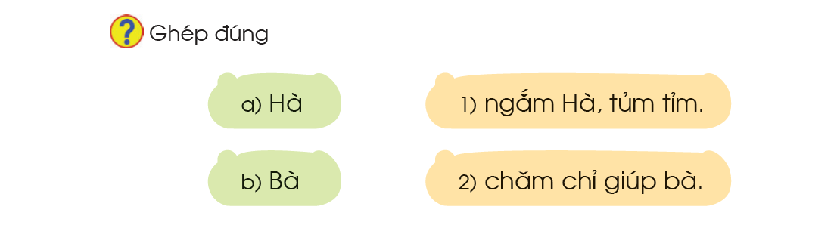

Slide 13
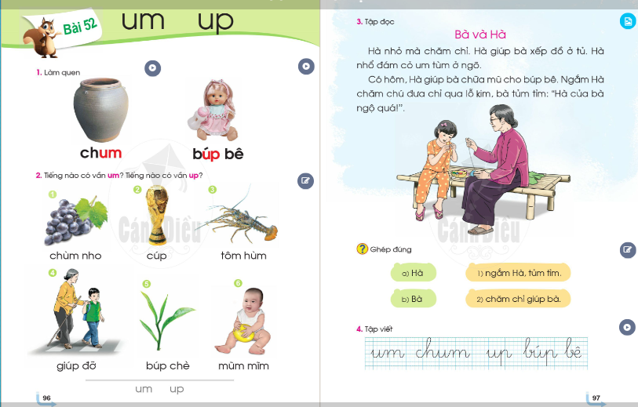

Slide 14
Tạm biệt

